Slide 1
2D게임 프로그래밍
6) 게임 물리

Slide 2
학습 목표
1. 현실과 엔진의 물리 그리고 우리가 적용할 물리의 차이를 이해합니다.
2. 탑 뷰 와 스크롤 뷰 차이를 이해하고 중력을 적용 합니다.
3. Block과 Overlap 개념을 이해합니다.
4. 충돌처리 영역을 위한 Collider(Box,Circle)의 클래스 설계를 살펴봅니다.

Slide 3
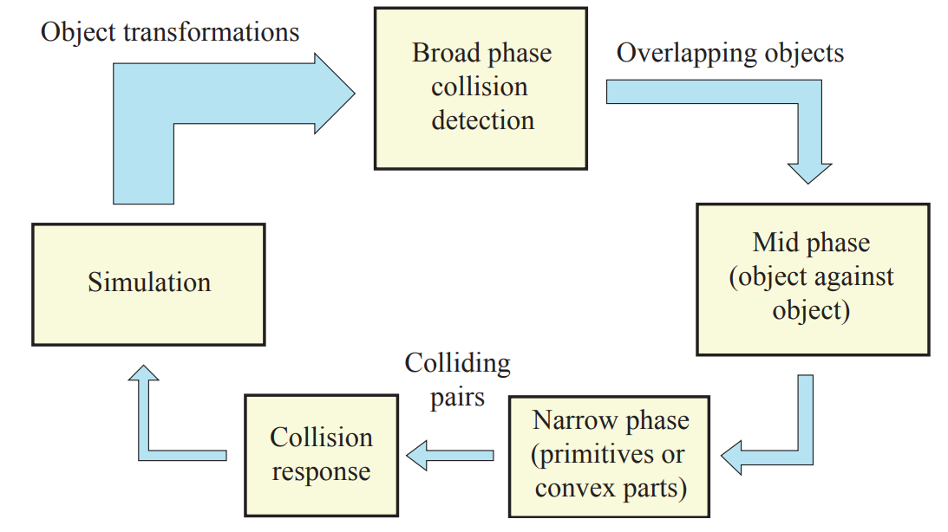
현실과 물리 엔진
현실의 물리계산을 위한 요소는 힘,공기저항,중력,마찰력,질량,수직 항력 등등 많음.
이 중에서 게임 엔진의 물리는 단순화된 모델로 실시간 계산의 시뮬레이션에 초점을 둔다.
즉. 단순 충돌 검출이 아니라 다양한 알고리즘이 사용됨.
Broad phase: 오브젝트가 많은 상황에서 충돌 가능성 만을 판단하여 시간 복잡도를 줄이기 위한 단계 ( 링크 )
Mid phase: 오브젝트 단위의 충돌 단계 ( 빠르게 움직이는것도 처리)
Narrow phase: 접촉 점, 침투 깊이 등 충돌의 추가정보를 찾는 단계
Simulation: 강체 역학 , 관절 등이 반영된 시뮬레이션
물리 엔진을 만들었다고 말하려면 위 내용의 언급이 필요

Slide 4
우리가 적용할 물리
물리 엔진 이라기 보다는 게임적 허용으로 물리 계산 요소를 최대한 생략한 유사 물리를 적용
게임에 필요한 가장 기본적인 이동과 중력을 적용하거나 터널링 문제는 무시한 충돌 검출(AABB-AABB)
그리고 이후의 이벤트 Block,Overlap(Begin-End) 처리하여 반응을 도전을 해보는 단계.
Block
양쪽 물체가 통과하지 않으며 충돌 이후의 방향,속력을 수정하여 위치를 업데이트 한다.충돌 이벤트를 양쪽에 알림
Overlap
양쪽 물체가 통과하며 방향,속력,위치 수정 없음 통과의 시작과-끝 이벤트를 양쪽에 알림
현재 위치
경과 시간이 짧은 경우
경과 시간이 큰 경우
반응 표 | NoCollision | Overlap | Block
NoCollision | 반응없음 | 반응없음 | 반응없음
Overlap | 반응없음 | Overlap | Overlap
Block | 반응없음 | Overlap | Block

Slide 5
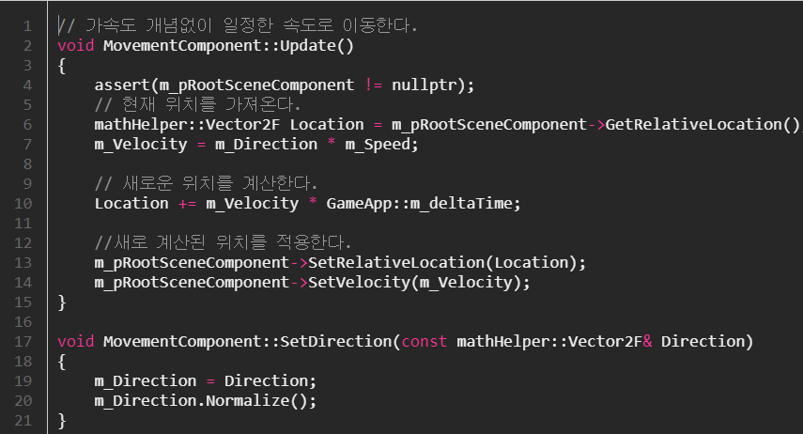
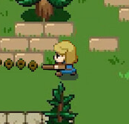
탑 뷰 에서의 이동
탑 뷰는 중력과 점프가 없다. Direction x,y를 모두 사용하여 360 도 어느 방향이던 설정 ( 단위벡터)
Movement Component
속도
방향
속력(초당 이동량)
속도
경과시간

Slide 6
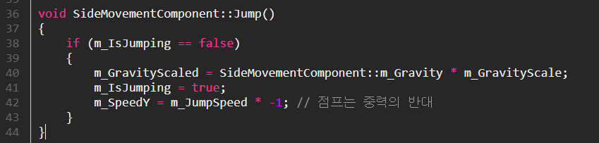
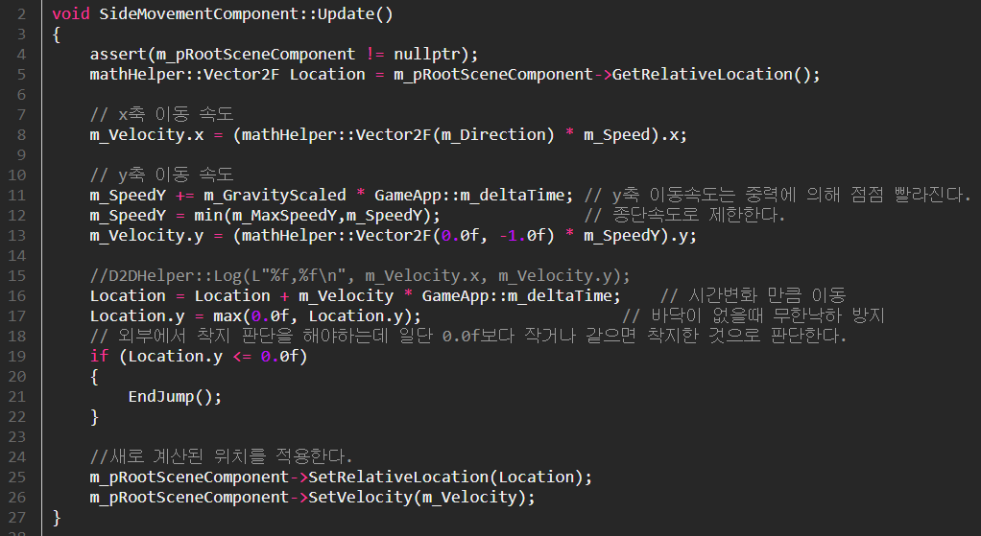
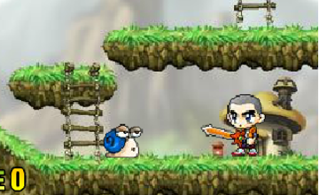
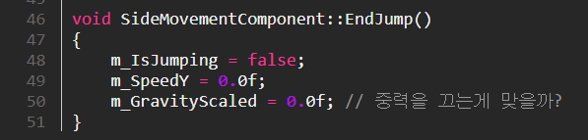
사이드 뷰에서의 이동
사이드 또는 스크롤 뷰는 중력과 점프가 있다.
X축 속력으로만 사용
이동방향
Y축
속력
중력

Slide 7
Block 과 Overlap
충돌 판정 이후 어떻게 처리할 것인가?
Block: 겹치지 않는 결과
(쉽게 처리하면) 양쪽에 Block 이벤트를 알리고 이전의 위치로 돌아간다.
PrevLocation = NewLocation – (NewVelocity * deltaTime)
(어렵게 처리하면) 충돌 직전을 계산하여 멈추거나 방향에 따라 다른쪽으로 이동하게한다.
Overlap Begin-End: 서로 통과하고 처음 겹칠때가 Begin , 끝날때가 End
그대로 통과하고 양쪽에 OverlapBegin , OverlapEnd를 알린다.

Slide 8
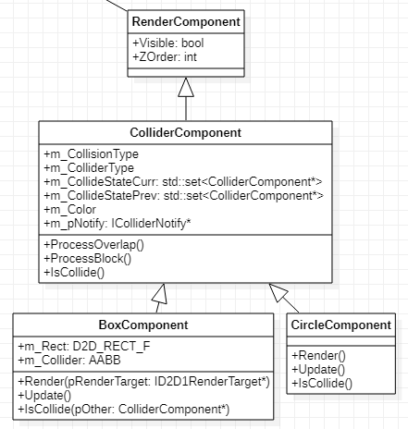
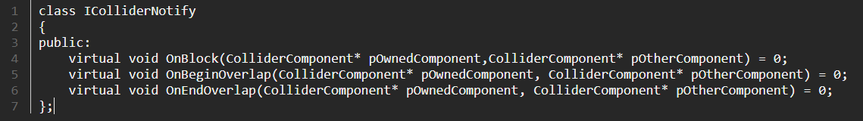
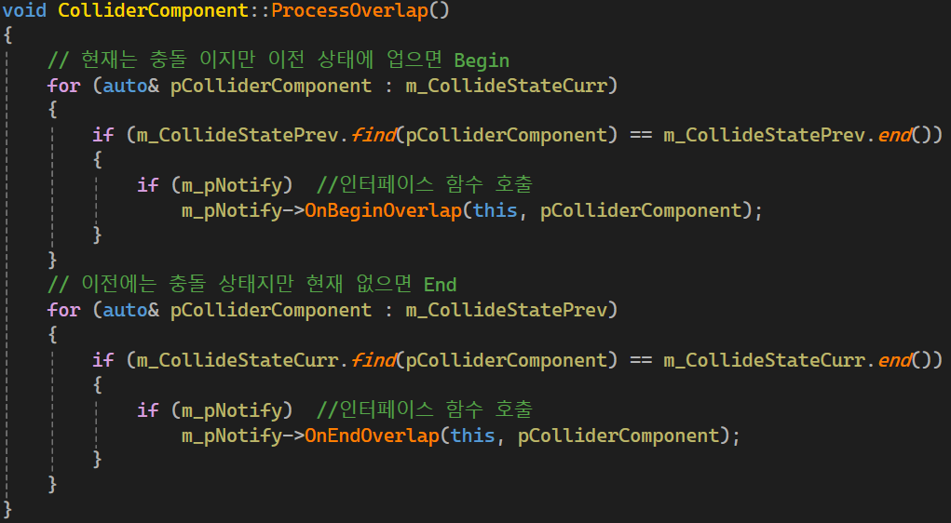
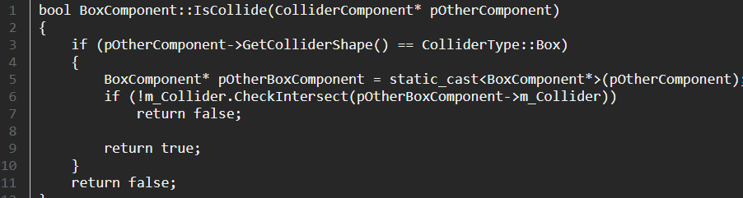
Collider설계 참고
인터페이스 상속받아 충돌 상황에 따라 반응 구현
다른 클래스에 구현된 인터페이스 함수 호출
Render: 디버깅 용도
Update: 씬그래프로 AABB 또는 Circle 의 Center위치 업데이트
IsCollide: 다른 Collider 타입에 따라 충돌 로직 작성
각 컴포넌트는 다른 컴포넌트와 충돌처리방법을 구현

Slide 9
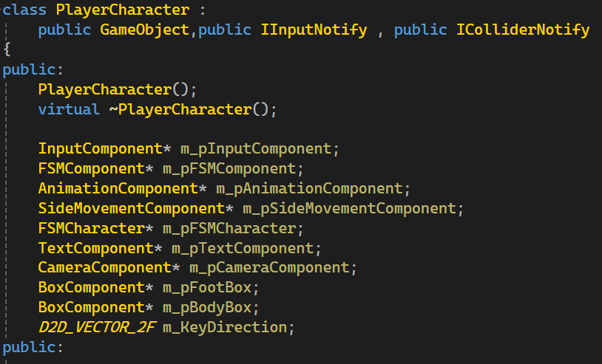
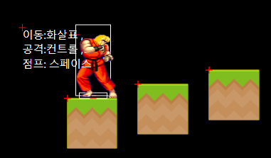
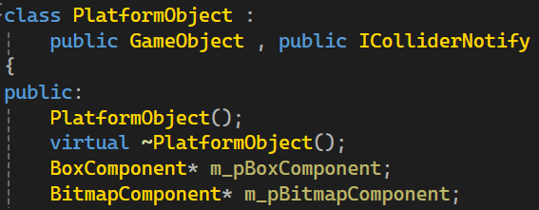
GameObject에서의 사용 참고
SceneRoot

Slide 10
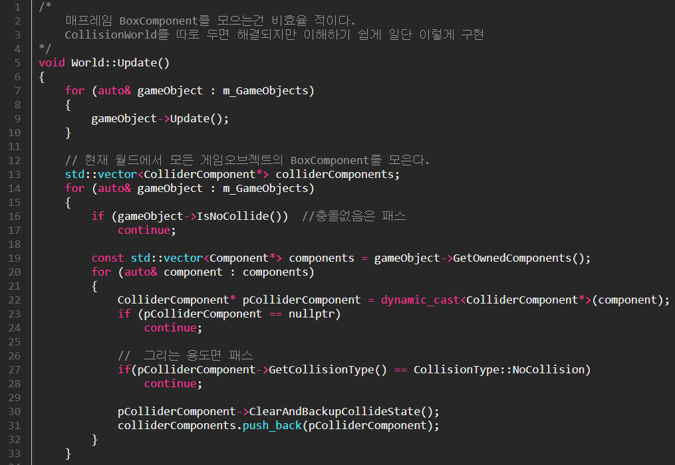
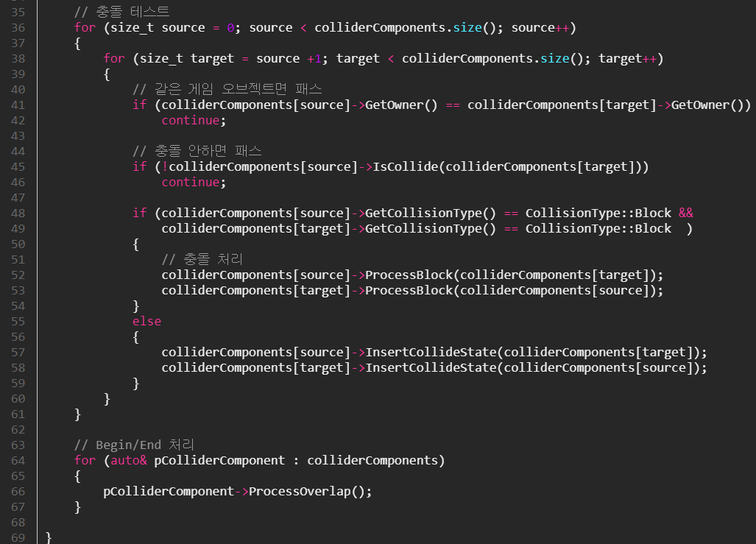
World에서의 처리 참고
A,B,C,D,E
[src] – [target]
A – B,C,D,E
B – C,D,E
C – D,E
D - E
위치갱신 -> ColliderComponent 수집 -> 충돌검사 -> 게임 오브젝트에 Block or OverlapBegin-End 통보
이중 루프이므로 시간복잡도 n*n -> 공간분할 난이도 있음
무브먼트로 RootScene 이동 뒤에
Collider의 위치 이동
겹침 상태를 Prev 로 백업
Block 또는 Overlap 설정된것 수집.
겹침 상태 Prev,Curr 를 비교

Slide 11
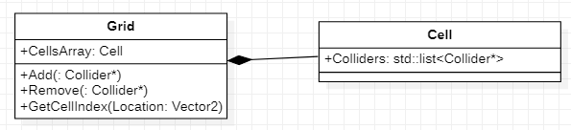
HashMap을 응용한 Grid 공간 분할
구역(Cell)별로 Collider의 목록을 보관하고 하나의 Collider는 주위 Cell의 목록을 가져와 충돌 검사한다.
Bucket
Cell
Hash Function
월드를 적당한 크기로 나누어 Cell을 고정 크기 배열이나 new[]로 할당
- Collider에는 Cell Index 와 Cell에서의 std::list::Iterator 를 보관한다.
움직이는 Collider는 매 프레임 어느 구역에 있는지 갱신 해야함
하나의 Collider 충돌검사는 자신이 속한 구역 뿐만 아니라 주위 구역의 목록사용
구역별로 골고루 배치 되어있는 경우가 이상적 , 한 구역에 있다면 최악

Slide 12
실습
이동 로직을 처리하는 Movement 컴포넌트와 충돌영역을 의미하는 Collider 컴포넌트를 사용하는
게임 오브젝트를 설계하여 이동,충돌 처리를 사용하여 간단한 미니 게임을 만들어 봅니다.
예) 슛팅 게임, 플랫포머 게임 , 애니메이션 시작(공격 영역 활성)-> 종료(비활성화)

